Slide 1
¿Que es DevSecOps?

Slide 2
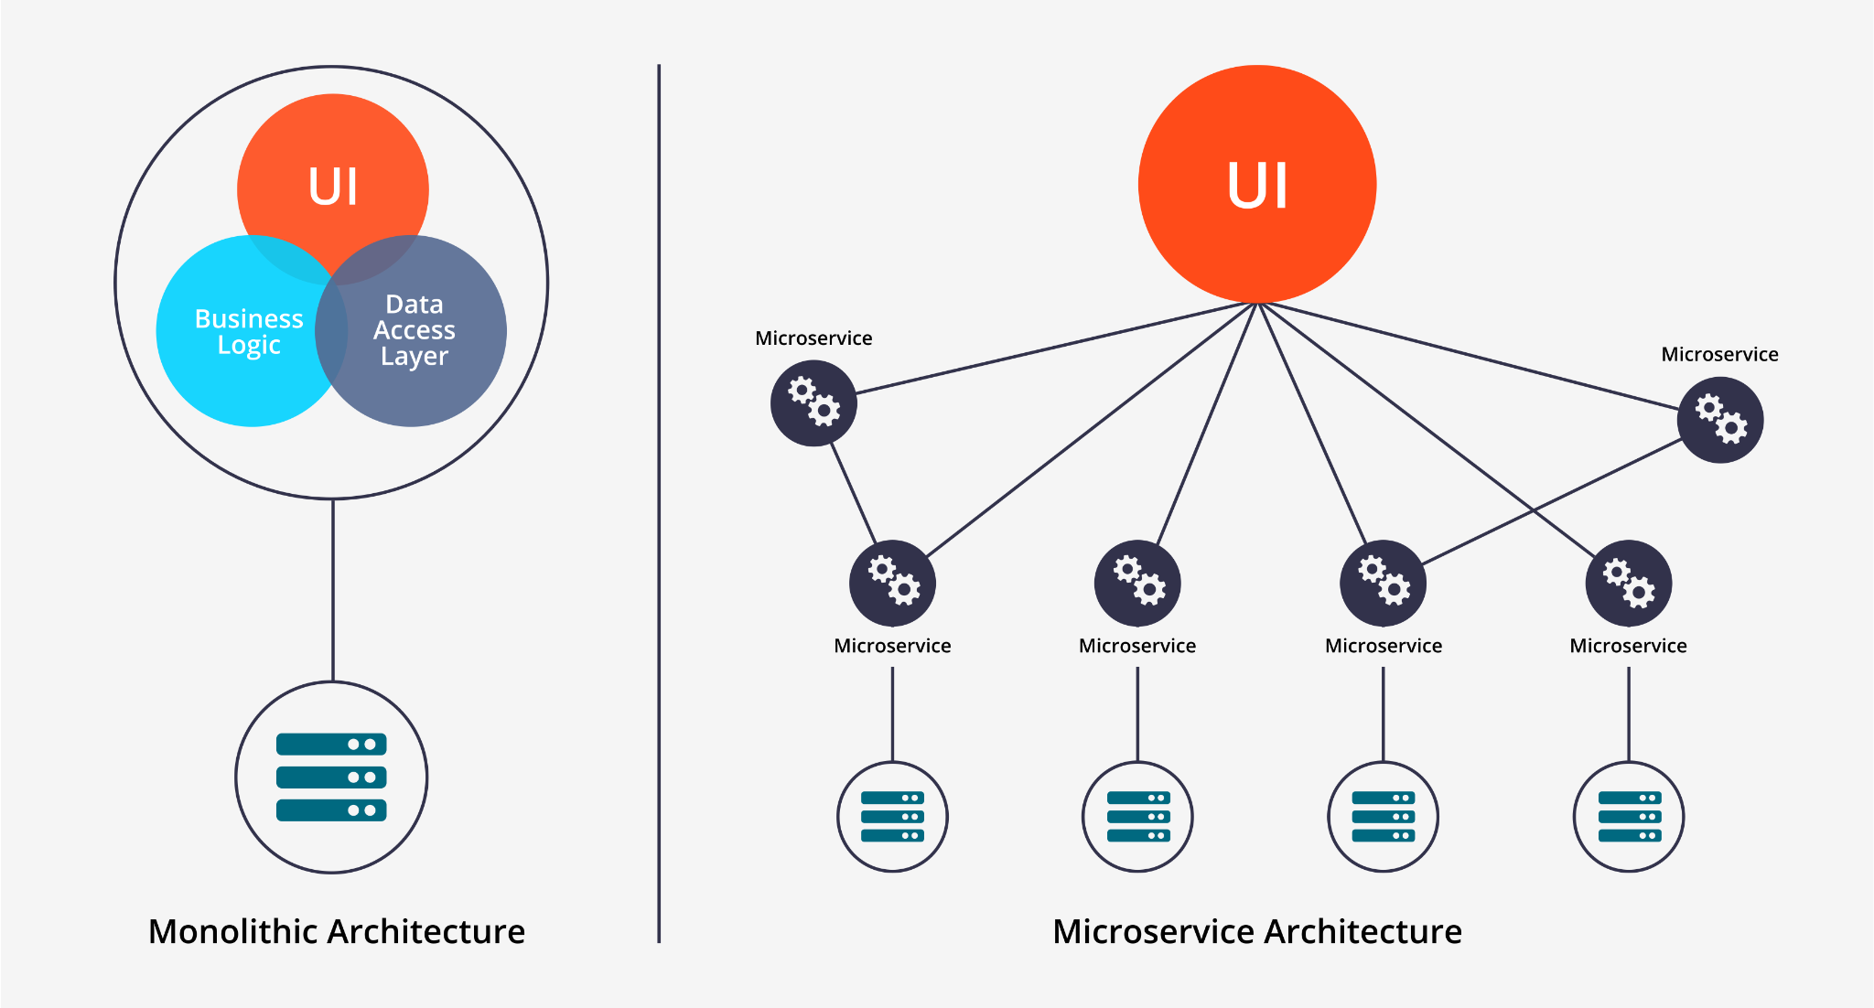

Slide 3
Camino de desarrollo

Slide 4
Camino de desarrollo.
Idea.
Código
Construcción (pruebas)
Distribución(pruebas)
Administración
Seguridad

Slide 5
Camino de desarrollo seguro

Slide 6
Camino de desarrollo seguro.
Idea.
Código
Seguridad
Construcción (pruebas)
Seguridad
Distribución(pruebas)
Seguridad
Administración
Seguridad

Slide 7
¿Como?

Slide 8
¿Como?
El equipo de seguridad se vuelve un “consejero”
Crea políticas de seguridad
Crean o usan herramientas para detectar problemas
Entrenar a los desarrolladores para que vean los posibles problemas

Slide 9
Ventajas
Se encuentran vulnerabilidades pronto en el proceso de desarrollo.
Crea confianza en Open Source.
Salva costos en la administración de recursos.
Crea conciencia en los desarrolladores.

Slide 10
Resultados.
Observabilidad
trazabilidad
Confianza
Cumplimiento

Slide 11
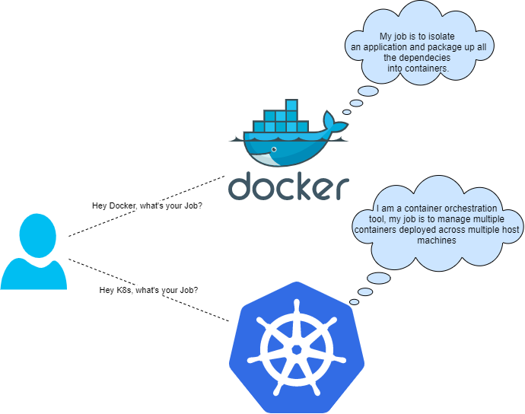

Slide 12
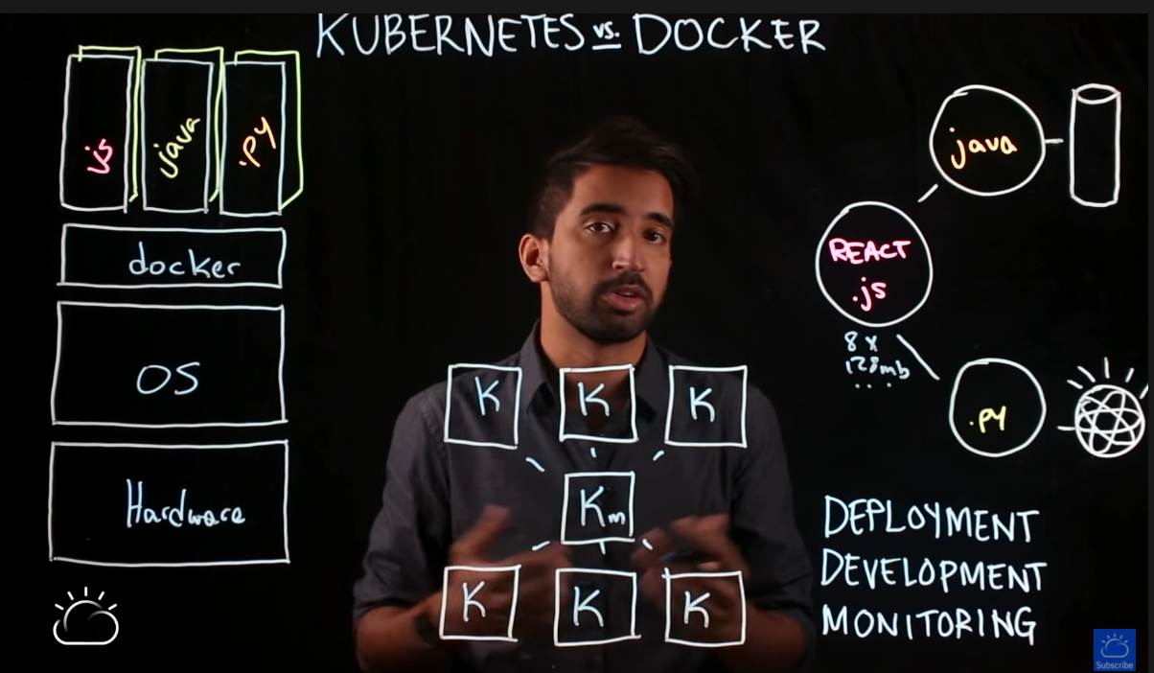

Slide 13
CI/CD
Continuous Integration / Continuous Delivery

Slide 14
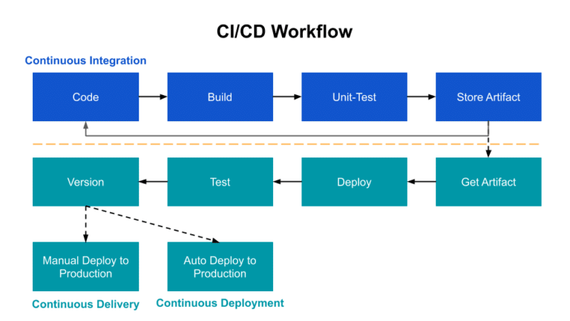

Slide 15
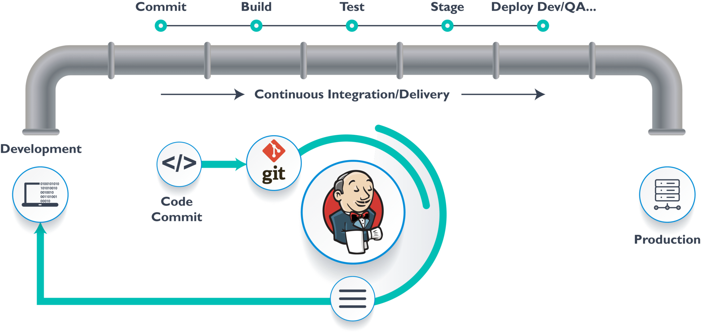

Slide 16
